Slide 1
Приклад виконання
(бітові поля)

Slide 2
Приклад 1
Розробити програму на С, яка зберігає стан елементів текстового редактора:
виділено (sel),
активна вкладка (act),
режим вставки (ins),
автозбереження (as).
Змоделювати ввімкнення/вимкнення кожної опції та виводити поточний стан.

Slide 3
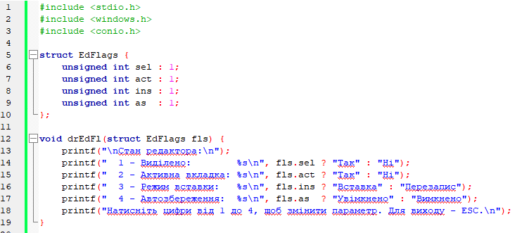
Код в середовищі Code::Bloks
Використовується структура з бітовими полями (по 1 біту на кожен стан)
Функція drEdFl() - виведення стану.
Ця функція читає значення полів і виводить їх у зручному для користувача вигляді.
fls.sel ? "Так" : "Ні" означає:
якщо біт sel = 1, то виводиться "Так", інакше — "Ні".
Notes:
#include <stdio.h>
#include <windows.h>
#include <conio.h>
struct EdFlags {
unsigned int sel : 1;
unsigned int act : 1;
unsigned int ins : 1;
unsigned int as : 1;
};
void drEdFl(struct EdFlags fls) {
printf("\nСтан редактора:\n");
printf(" 1 - Виділено: %s\n", fls.sel ? "Так" : "Ні");
printf(" 2 - Активна вкладка: %s\n", fls.act ? "Так" : "Ні");
printf(" 3 - Режим вставки: %s\n", fls.ins ? "Вставка" : "Перезапис");
printf(" 4 - Автозбереження: %s\n", fls.as ? "Увімкнено" : "Вимкнено");
printf("Натисніть цифри від 1 до 4, щоб змінити параметр. Для виходу - ESC.\n");
}
int main() {
SetConsoleCP(1251);
SetConsoleOutputCP(1251);
struct EdFlags ed = {0};
ed.sel = 1;
ed.as = 1;
char a;
do {
drEdFl(ed);
a = _getch();
switch (a) {
case '1': ed.sel = !ed.sel; break;
case '2': ed.act = !ed.act; break;
case '3': ed.ins = !ed.ins; break;
case '4': ed.as = !ed.as; break;
}
} while (a != 27);
printf("\nВихід із програми.\n");
return 0;
}

Slide 4
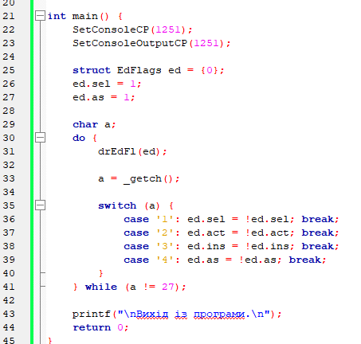
Код в середовищі Code::Bloks
SetConsoleCP(1251) та SetConsoleOutputCP(1251)
встановлюють кодування Windows-1251 (кирилиця), щоб коректно виводити/зчитувати українські символи в консолі Windows.
Всі біти обнуляються ({0}), потім прапорці sel і as встановлюються в 1 (тобто "ввімкнено").

Slide 5
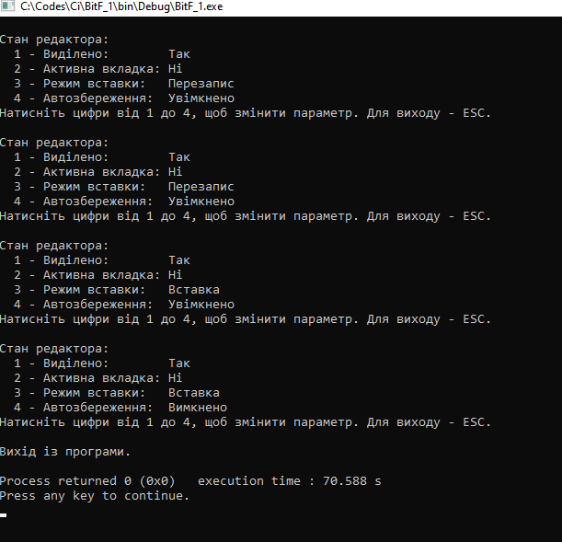
Результат тестування

Slide 6
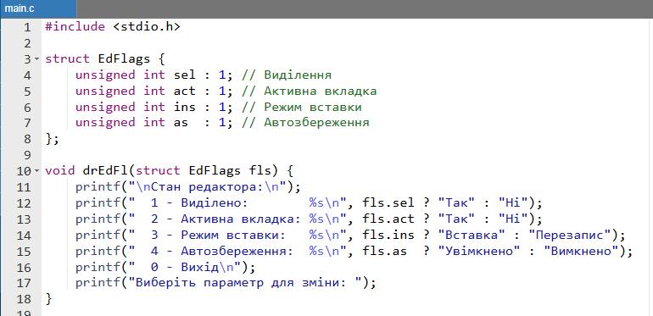
Код в середовищі OnlineGDB
Середовище OnlineGDB:
не підтримує windows.h, SetConsoleCP та SetConsoleOutputCP
не підтримує _getch() з conio.h
працює з scanf()
Notes:
#include <stdio.h>
struct EdFlags {
unsigned int sel : 1; // Виділення
unsigned int act : 1; // Активна вкладка
unsigned int ins : 1; // Режим вставки
unsigned int as : 1; // Автозбереження
};
void drEdFl(struct EdFlags fls) {
printf("\nСтан редактора:\n");
printf(" 1 - Виділено: %s\n", fls.sel ? "Так" : "Ні");
printf(" 2 - Активна вкладка: %s\n", fls.act ? "Так" : "Ні");
printf(" 3 - Режим вставки: %s\n", fls.ins ? "Вставка" : "Перезапис");
printf(" 4 - Автозбереження: %s\n", fls.as ? "Увімкнено" : "Вимкнено");
printf(" 0 - Вихід\n");
printf("Виберіть параметр для зміни: ");
}
int main() {
struct EdFlags ed = {0};
ed.sel = 1;
ed.as = 1;
int a;
do {
drEdFl(ed);
if (scanf("%d", &a) != 1) {
// Очистити вхідний потік у разі помилки
while (getchar() != '\n');
continue;
}
switch (a) {
case 1: ed.sel = !ed.sel; break;
case 2: ed.act = !ed.act; break;
case 3: ed.ins = !ed.ins; break;
case 4: ed.as = !ed.as; break;
case 0: printf("\nВихід із програми.\n"); break;
default:
printf("Невірний вибір! Введіть число від 0 до 4.\n");
}
} while (a != 0);
return 0;
}

Slide 7
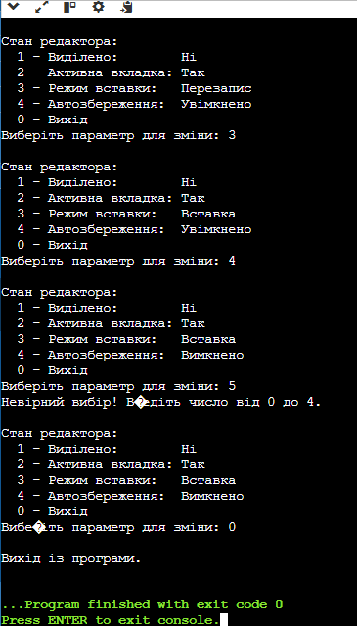
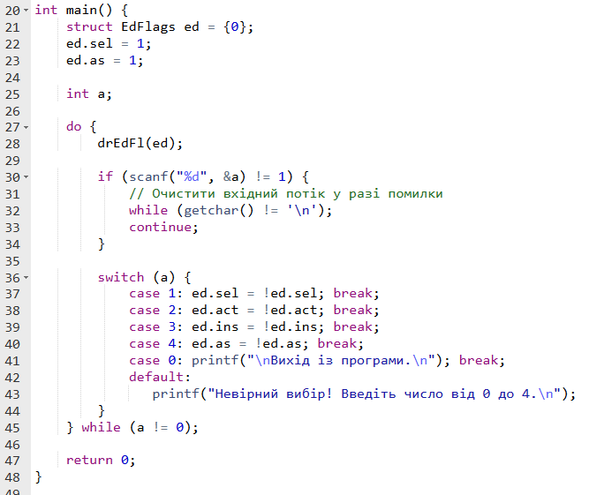
Код і результати тестування

Slide 8
Дякую за увагу!

